Slide 1

  UNIVERSIDAD TECNOLOGICA DE NEZAHUALCOYOTL
División de Administración
Ingeniería en Negocios
MERCADOTECNIA
Profesor: Ricardo Yebra Romero
MARKETING POLÍTICO
Alumno: I. Sharazan Sandoval Espinoza

Slide 2

La mercadotecnia política es el conjunto de técnicas de investigación, planificación, gestión y comunicación que se utilizan en el diseño y ejecución de acciones estratégicas y tácticas a lo largo de una campaña política, sea ésta electoral o de difusión institucional.

Slide 3

ELEMENTOS
La campaña se compone principalmente de tres elementos: Mensaje, dinero y activismo.
Mensaje
El Mensaje es una oración concisa que dice por qué los votantes deben elegir a un candidato. El mensaje es uno de los aspectos más importantes de una campaña política. En una campaña moderna, el mensaje debe ser cuidadosamente creado antes de ser propagado. Las mayores campañas gastarán grandes sumas de dinero en focus groups o encuestas de opinión, para saber cuál es el mensaje que se necesita para llegar a la mayoría de votantes durante la campaña.

Slide 4
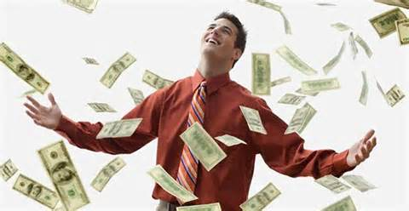

Dinero
Entre las técnicas para recaudar fondos se incluyen reuniones entre el candidato y grandes donantes en potencia, solicitud directa por correo a pequeños donantes y el “cortejo” de grupos interesados que podrían terminar donando millones.
Activismo
Por último, el activismo está representado por el capital humano, la infantería leal a la causa, los verdaderos creyentes que llevarán el mensaje voluntariamente. Usualmente las campañas tienen un dirigente encargado de tomar decisiones tácticas y estratégicas para hacer de esta fuerza humana una herramienta altamente beneficiosa. En épocas muy recientes el uso de las nuevas herramientas digitales en el activismo político ha demostrado gran potencial, haciendo que comience a hablarse de la Ciberpolítica, como una realidad.

Slide 5

CARACTERÍSTICAS MODERNAS
La mercadotecnia política moderno presenta tres características adicionales:
Mediatización: utilización de los medios masivos de comunicación.
Videopolítica: esta dominado por la imagen y las herramientas de comunicación audiovisual.
Ciberpolitica: el uso de las tecnologías digitales para la comunicación y movilización políticas.
El equipo de campaña, que puede consistir en un individuo inspirado o en un grupo de experimentados profesionales, debe pensar cómo comunicar el mensaje, recaudar fondos y reclutar voluntarios. La propaganda suele estar limitada por la ley, los recursos disponibles y a menudo, de la imaginación de los responsables.

Slide 6
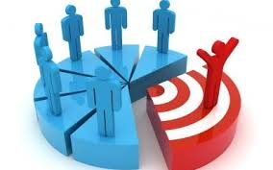
TÉCNICAS
Entre las técnicas de propagación más comunes se encuentran:
El uso de los medios públicos de comunicación, mediante la franja electoral.
Los medios de comunicación pagos: diarios, televisión, radio, vía pública y, cada vez más, Internet.
Organizar protestas, maratones, disertaciones o cualquier tipo de evento.
Escribir directamente a miembros del público.

Slide 7
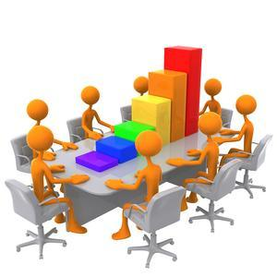
Recorrer centros urbanos, generalmente pequeños, durante un periodo de tiempo. Esto se conoce en los países de habla inglesa como Whistle stop train tour, ya que comúnmente (alrededor del Siglo XIX, cuando el tren se expansionaba y era un símbolo de progreso) esta técnica se daba en un recorrido en tren por pequeñas estaciones donde se daba un discurso. Actualmente el término derivó a cualquier visita con este objetivo.
Destacar los puntos negativos o débiles de la competencia.
Distribución de folletos u otros medios similares.
Apariciones públicas, en las que se suelen dar gestos de unión con el pueblo.

Slide 8
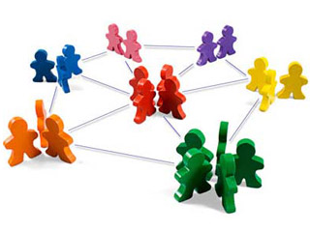
NIVELES ESTRATÉGICOS
La mercadotecnia política es una compleja disciplina estratégica que combina el trabajo transdisciplinario de diversos especialistas (politólogos, comunicadores sociales, expertos en opinión pública, entre otros.) en tres niveles básicos de planificación y ejecución. Los tres niveles estratégicos de la mercadotecnia política son, con su campo de acción:
Estrategia Política (EPo): Diseño de la Propuesta Política
Estrategia Comunicacional (EC): Elaboración del Discurso Político
Estrategia Publicitaria (EPu): Construcción de la Imagen Política

Slide 9

Estos tres niveles de estrategia deben ser abordados en forma simultánea y coordinada. Un enfoque sistémico apropiado exige que la "propuesta política" (1º nivel estratégico) sea traducida en términos de "discurso político "(2º nivel estratégico), y esté recogido en forma de "imagen política" (3º nivel estratégico).
La clave del sistema reside en la utilización de los canales de retroalimentación permanente que existen entre los tres niveles.

